Slide 1
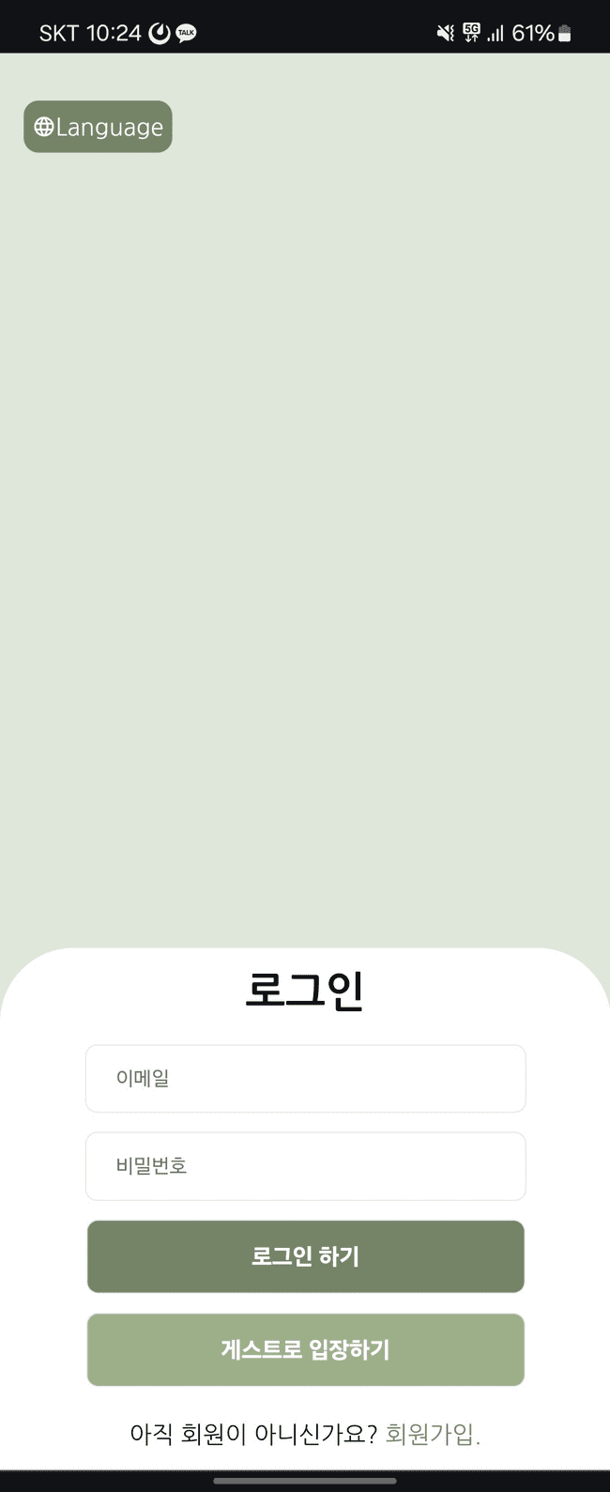
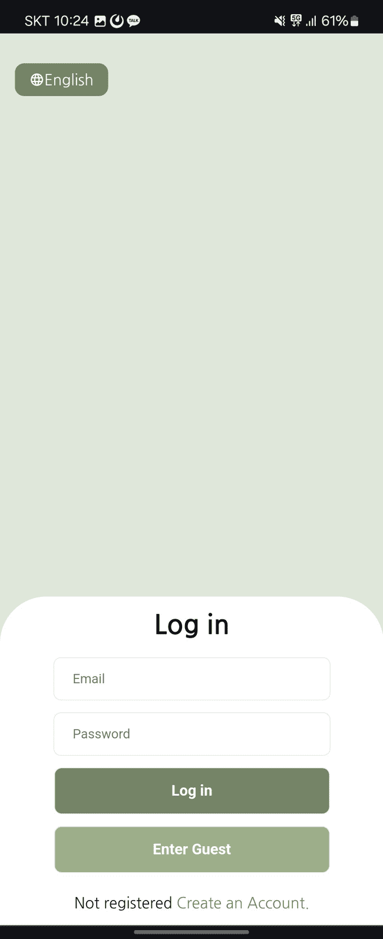
Control
No | Description | Display Condition
A | 다국어 설정 버튼 - 클릭 시 한국어, 영어 설정 가능 | 로그인 페이지 마이 페이지
B | 로그인 입력 - 이메일, 비밀번호 입력 창 | 로그인 페이지
C | 로그인, 게스트 입장 버튼 | 로그인 페이지
A
Information
No | Description | Display Condition
1 | 다국어 제공 | 다국어 설정 시 제공
1
B
C

Slide 2
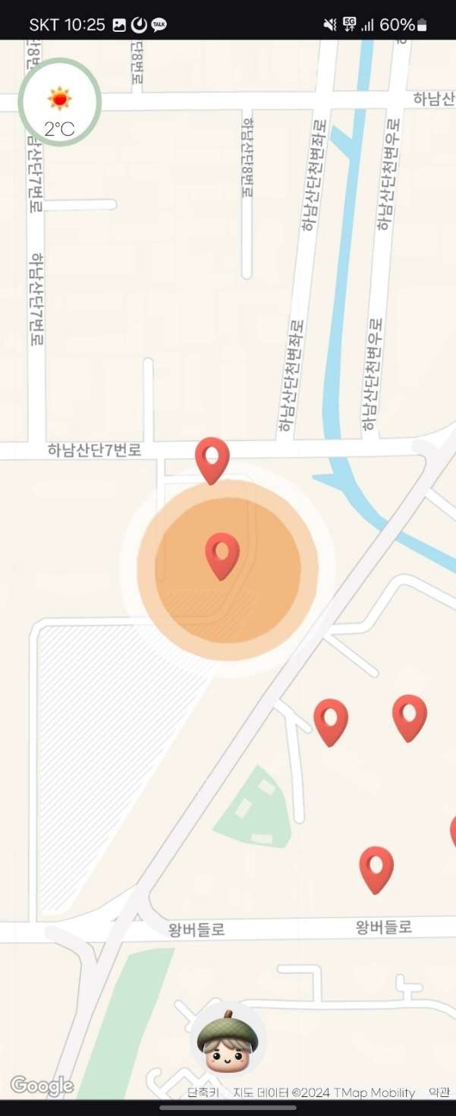
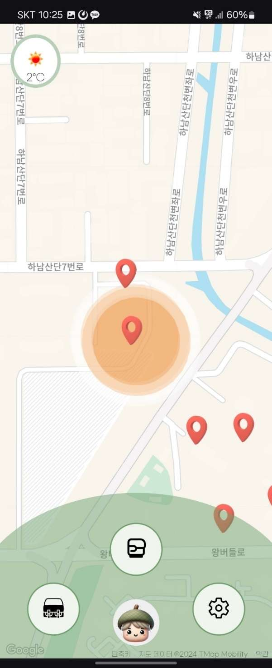
Control
No | Description | Display Condition
A | 현재 날씨, 온도 | 상시
B | 문화재 마커 선택 - 선택시 카드수집 가능 | 메인 페이지
C | 토글바 - 상세 기능 지원 | 메인 페이지
D | - 카드도감, 배틀모드, 셋팅 지원 | 메인 페이지
1
A
Information
No | Description | Display Condition
1. | 내 위치 API이용하여 현재 날씨, 온도 보여줌 | 날씨, 온도 제공
2. | 실시간 내 위치 표시 | 지도 존재시 제공
3. | 문화재 마커 | 문화재 존재시 제공
4. | 문화재 카드 도감 | 토글버튼 존재시 제공
5. | 주변인과 배틀모드 | 토글버튼 존재시 제공
6. | 사용자 프로필 | 토글버튼 존재시 제공
2
B
3
D
5
6
C
4

Slide 3
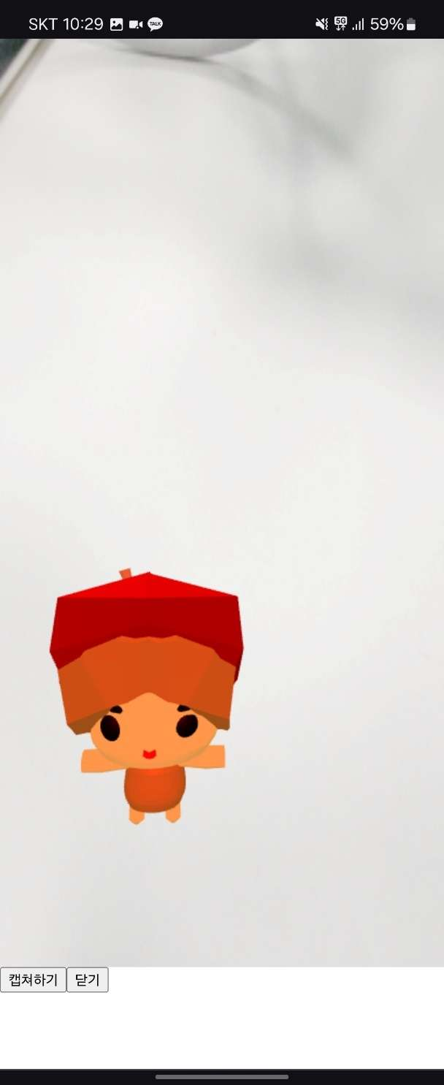
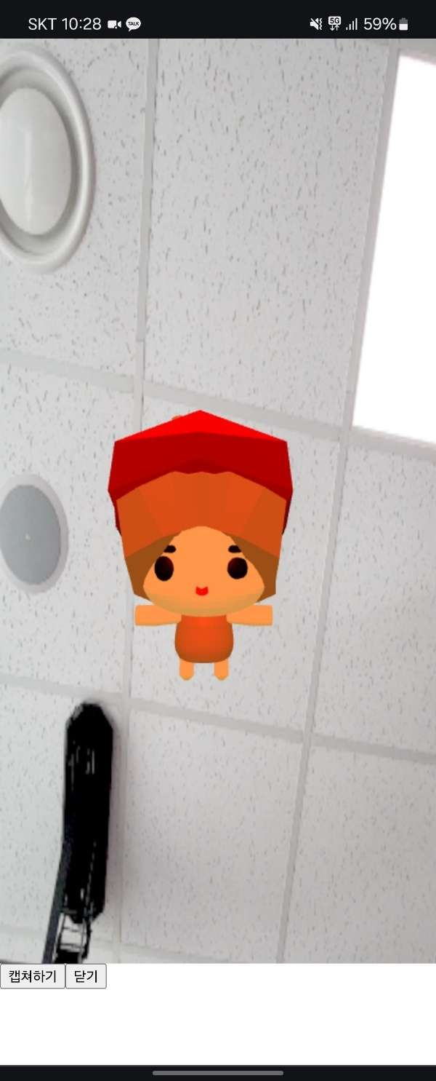
Control
No | Description | Display Condition
A | Ar캐릭터 렌더링 | AR 페이지 캡쳐 페이지
B | 캡쳐 기능버튼 | AR 페이지
C | 닫기 버튼 | AR 페이지 캡쳐 페이지
1
Information
No | Description | Display Condition
1 | 배경화면에 현재 화면 렌더링 | - Ar페이지 진입시
A
B
C

Slide 4
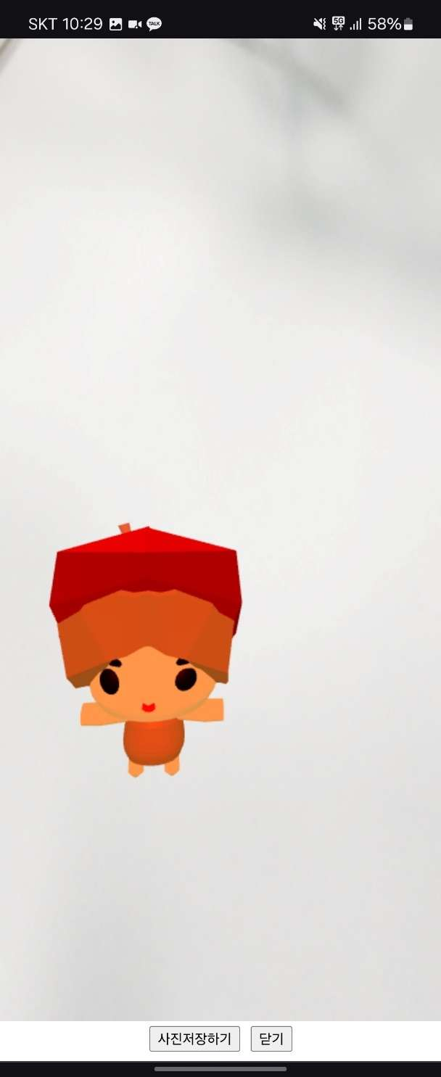
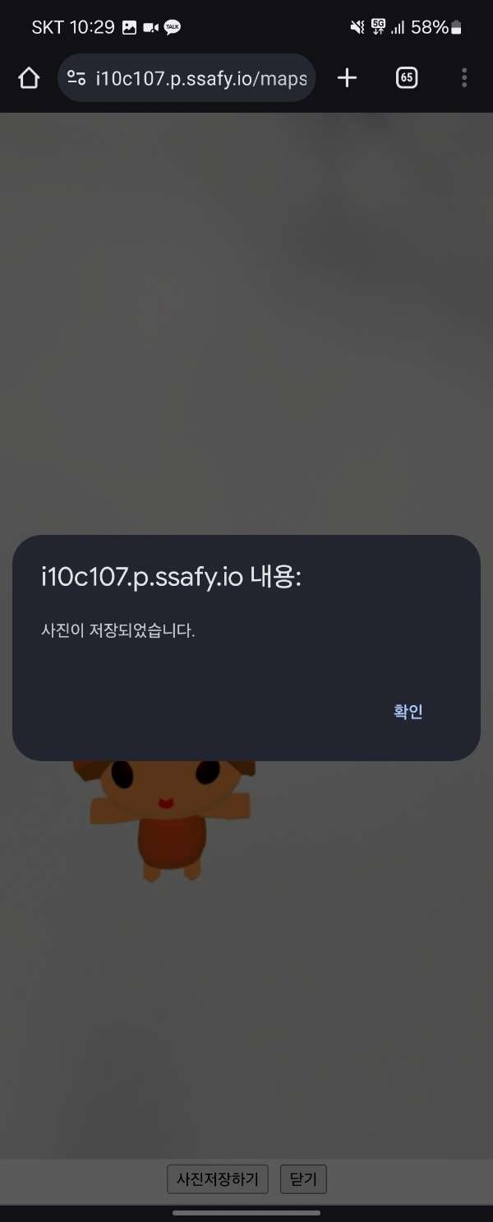
Control
No | Description | Display Condition
A | 사진 저장버튼 | 저장페이지
B | 닫기 버튼 | AR이지 저장페이지
Information
No | Description | Display Condition
1 | 사진 저장 확인 팝업창 | - 사진이 성공적으로 저장되었을 시
1
A
B

Slide 5
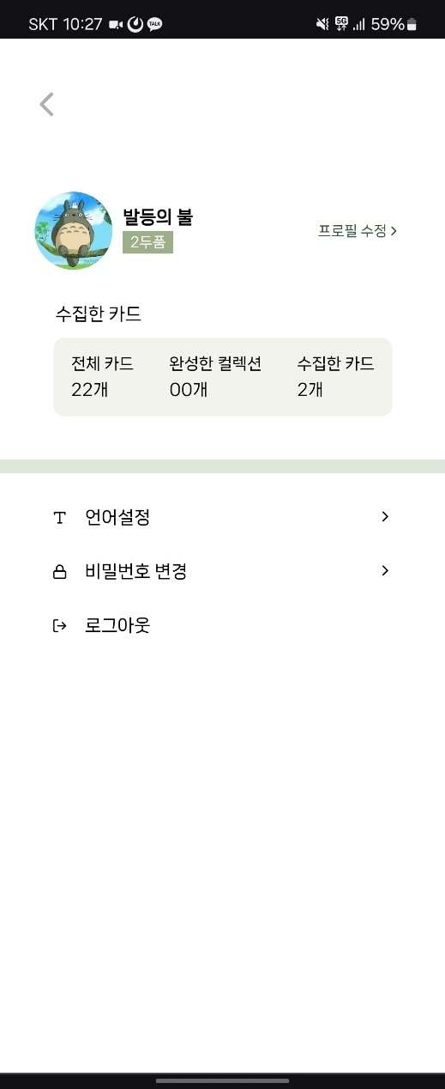
Control
No | Description | Display Condition
A | 유저 프로필 저장 | 마이 페이지
B | 수집한 카드 보기 | 마이 페이지
C | 환경설정 | 마이 페이지
A
B
1
Information
No | Description | Display Condition
1. | 전체카드, 수집한 카드 | - 마이페이지
C

Slide 6
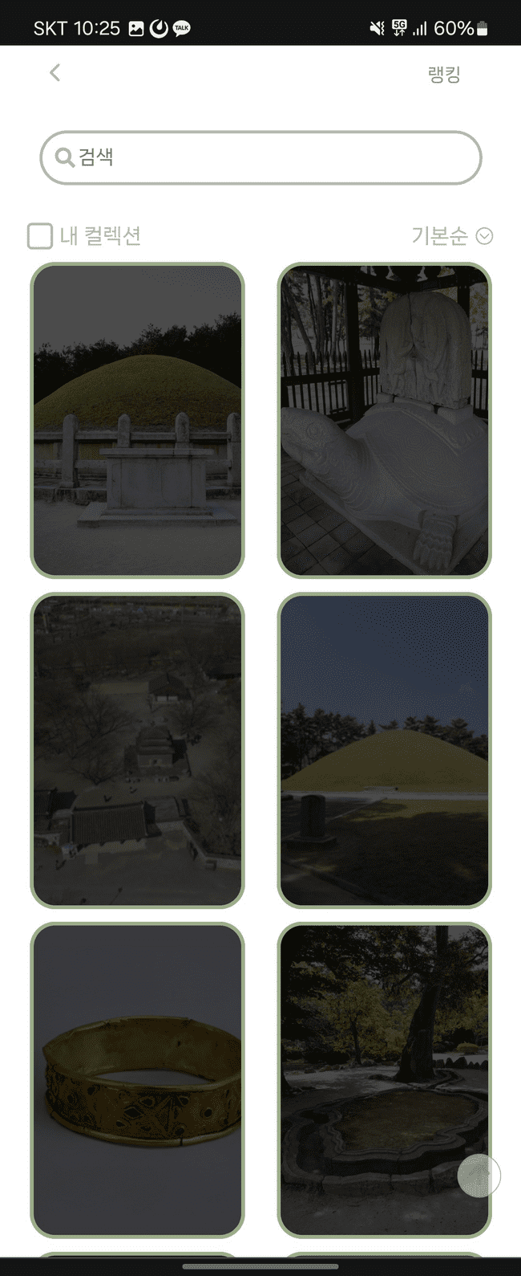
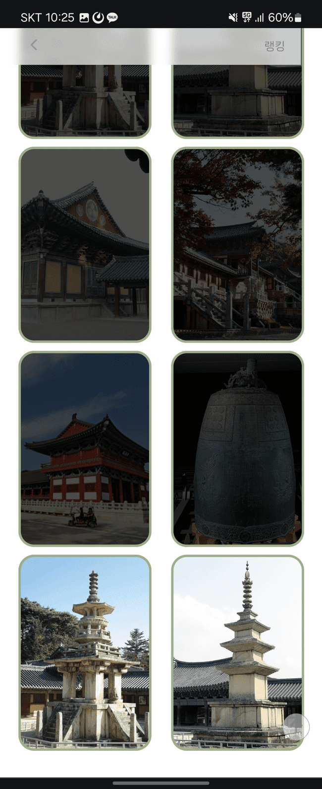
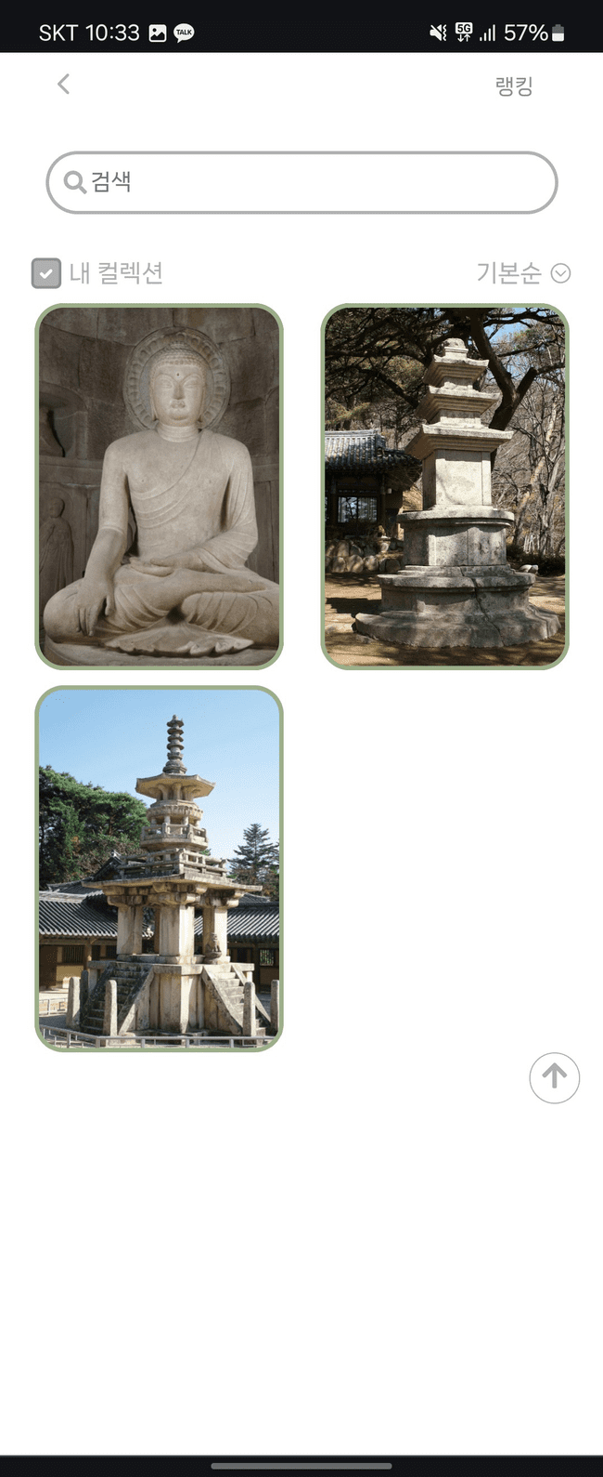
Control
No | Description | Display Condition
A | 뒤로가기 버튼 | 카드 도감 페이지
B | 검색 입력 창 | 카드 도감 페이지
C | 내 컬렉션 카드 리스트 체크박스 체크 시 획득 카드 리스트 확인 가능 | 카드 도감 페이지
D | 탑 버튼 - 맨 위로 올려주는 버튼 | 카드 도감 페이지
A
B
1
C
Information
No | Description | Display Condition
1 | 미획득 문화재 카드 이미지 정보 | 미획득 시 어두운 사진 제공
2 | 획득 문화재 카드 이미지 정보 | 획득 시 문화재 사진 정보 제공
2
D

Slide 7
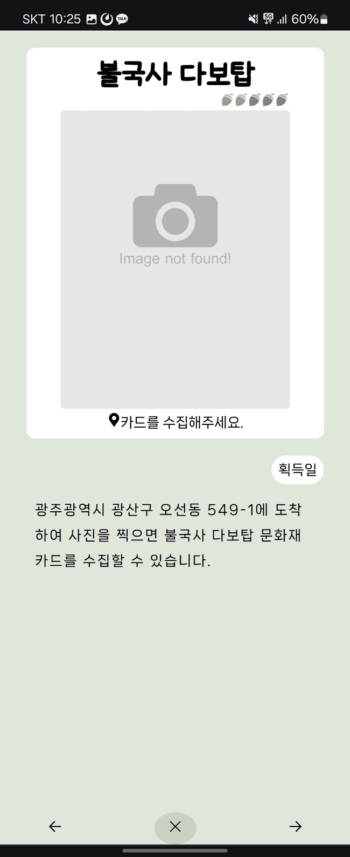
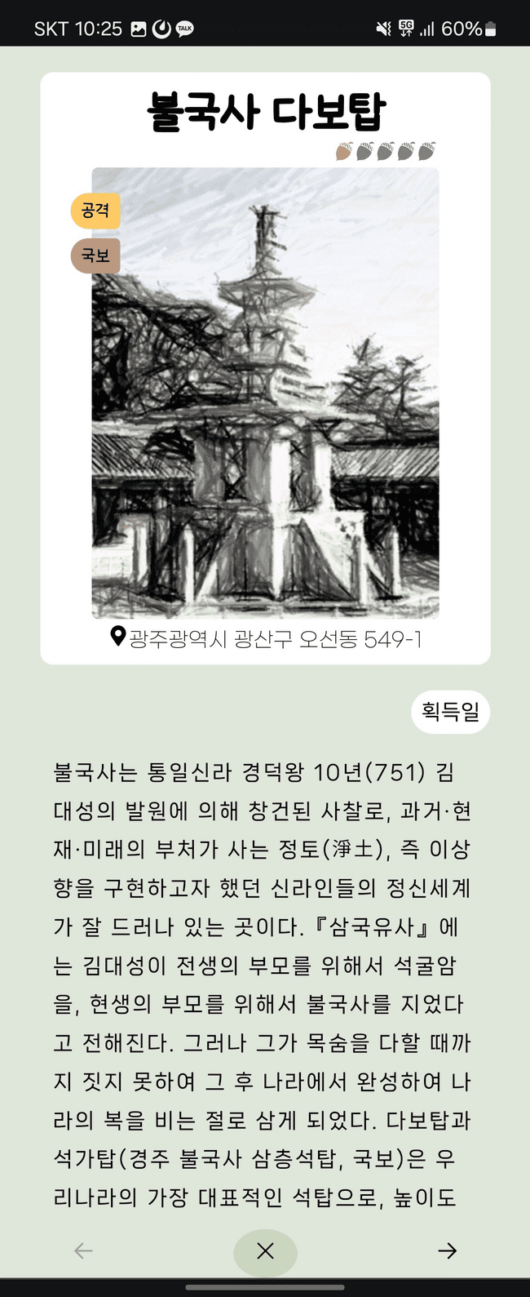
Control
No | Description | Display Condition
A | 이전 등급, 다음 등급, 창 닫기 버튼 | 카드 상세 페이지
1
2
3
4
Information
No | Description | Display Condition
1 | 문화재 이름 제공 | - 카드 상세 페이지
2 | 문화재 카드 등급 | - 카드 상세 페이지
3 | 문화재 사진 제공 | - 카드 상세 페이지 획득한 문화재 카드
4 | 문화재 카테고리, 속성 제공 | - 카드 상세 페이지 획득한 문화재 카드
5 | 문화재 위치 제공 | - 카드 상세 페이지 획득한 문화재 카드
6 | 문화재 카드 획득일 제공 | - 카드 상세 페이지 획득한 문화재 카드
7 | 문화재 설명 제공 | - 카드 상세 페이지 획득한 문화재 카드
5
6
7
A

Slide 8
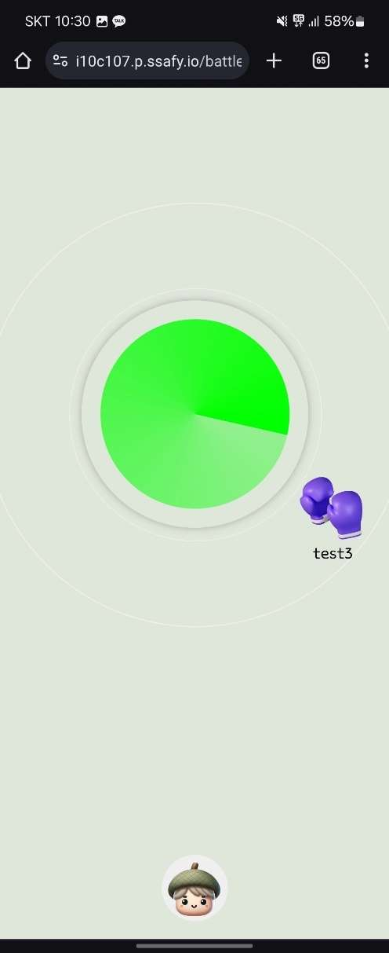
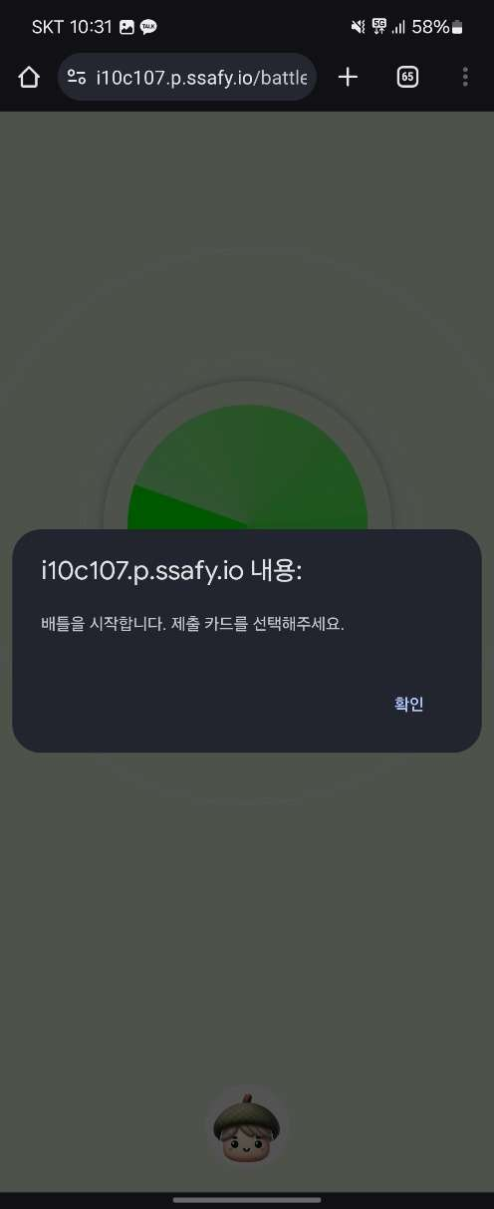
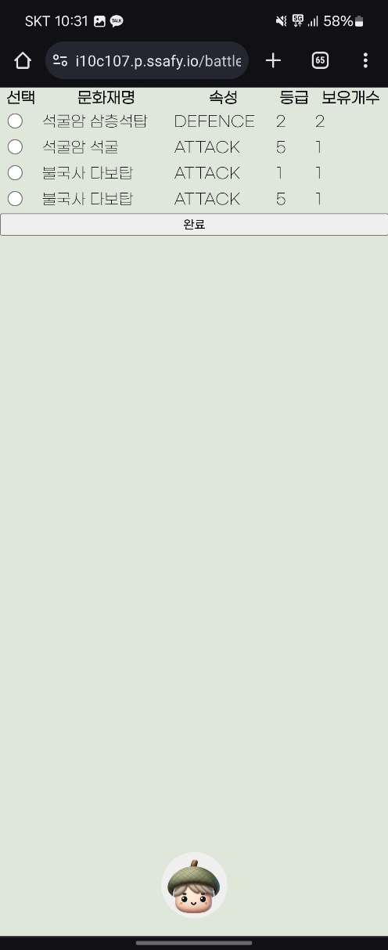
Control
No | Description | Display Condition
A | 레이더 기능 - 내 주변 사용자 탐색 | 배틀 페이지
B | 배틀 알림 창 | 배틀 페이지
C | 배틀 카드 선택창 | 배틀 페이지
3
C
4
A
Information
No | Description | Display Condition
1. | 내 주변 사용자 탐색 - 클릭 시 배틀모드 시작 | 사용자 존재 시 제공
2. | 배틀모드 시 알람 | 배틀 수락 시 제공
3. | 현재 습득한 카드 목록 - 문화재면, 속성, 등급, 개수 표시 | 배틀 수락 시 제공
4. | 배틀모드 선택 버튼 - 클릭 시 배틀모드로 이동 | 배틀 수락 시 제공
1
2
B

